Slide 1
固体表面的浸润
居家物理实验教学方案
物理实验教学中心 曲广媛

Slide 2
内容大纲
USTC
1
实验目的
2
实验仪器
实验原理
3
4
待研究问题

Slide 3
实验目的
USTC
1. 了解液体在固体表面的浸润现象；
2. 粗略测量液体在固体表面的接触角；
3. 能够对涉及到浸润的现象做出科学解释。
视频A
视频B
（喷壶中为酒精）

Slide 4
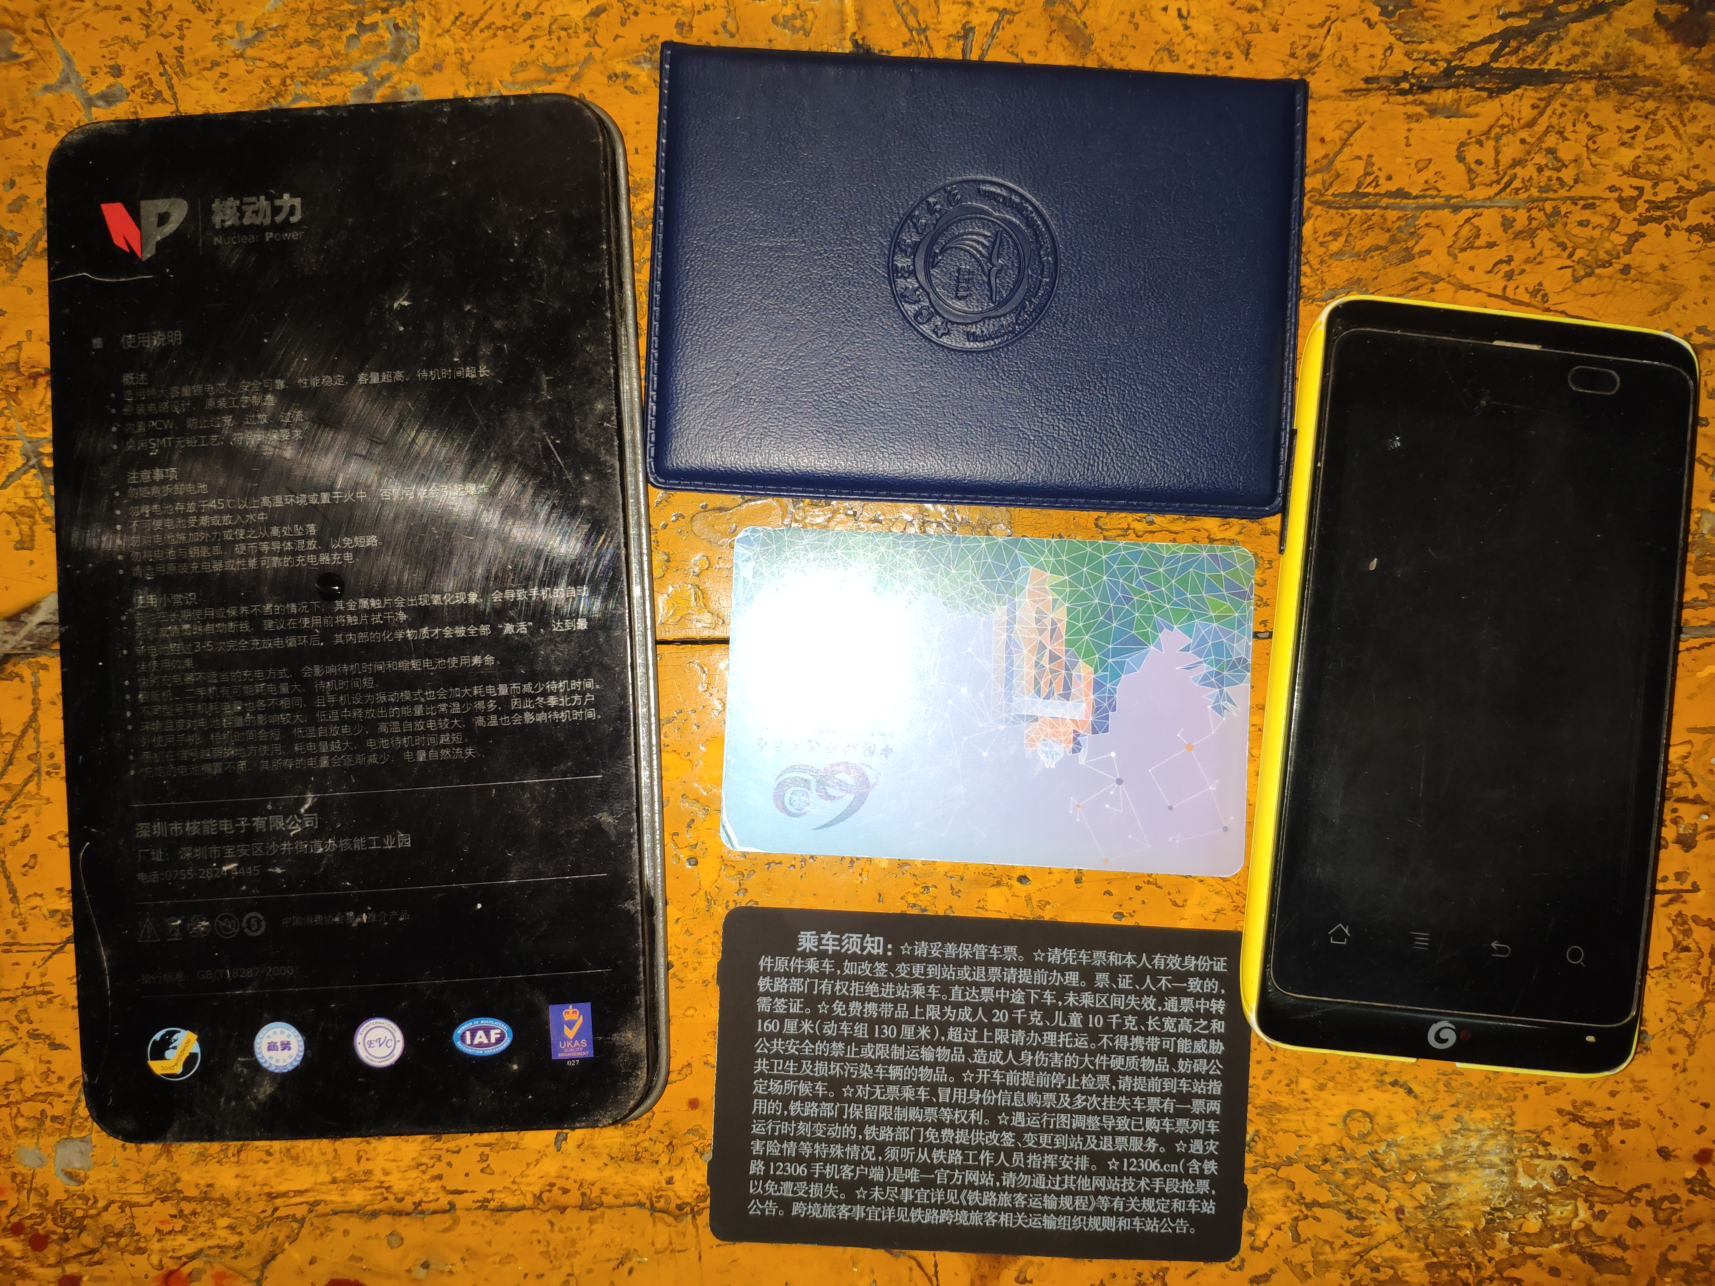
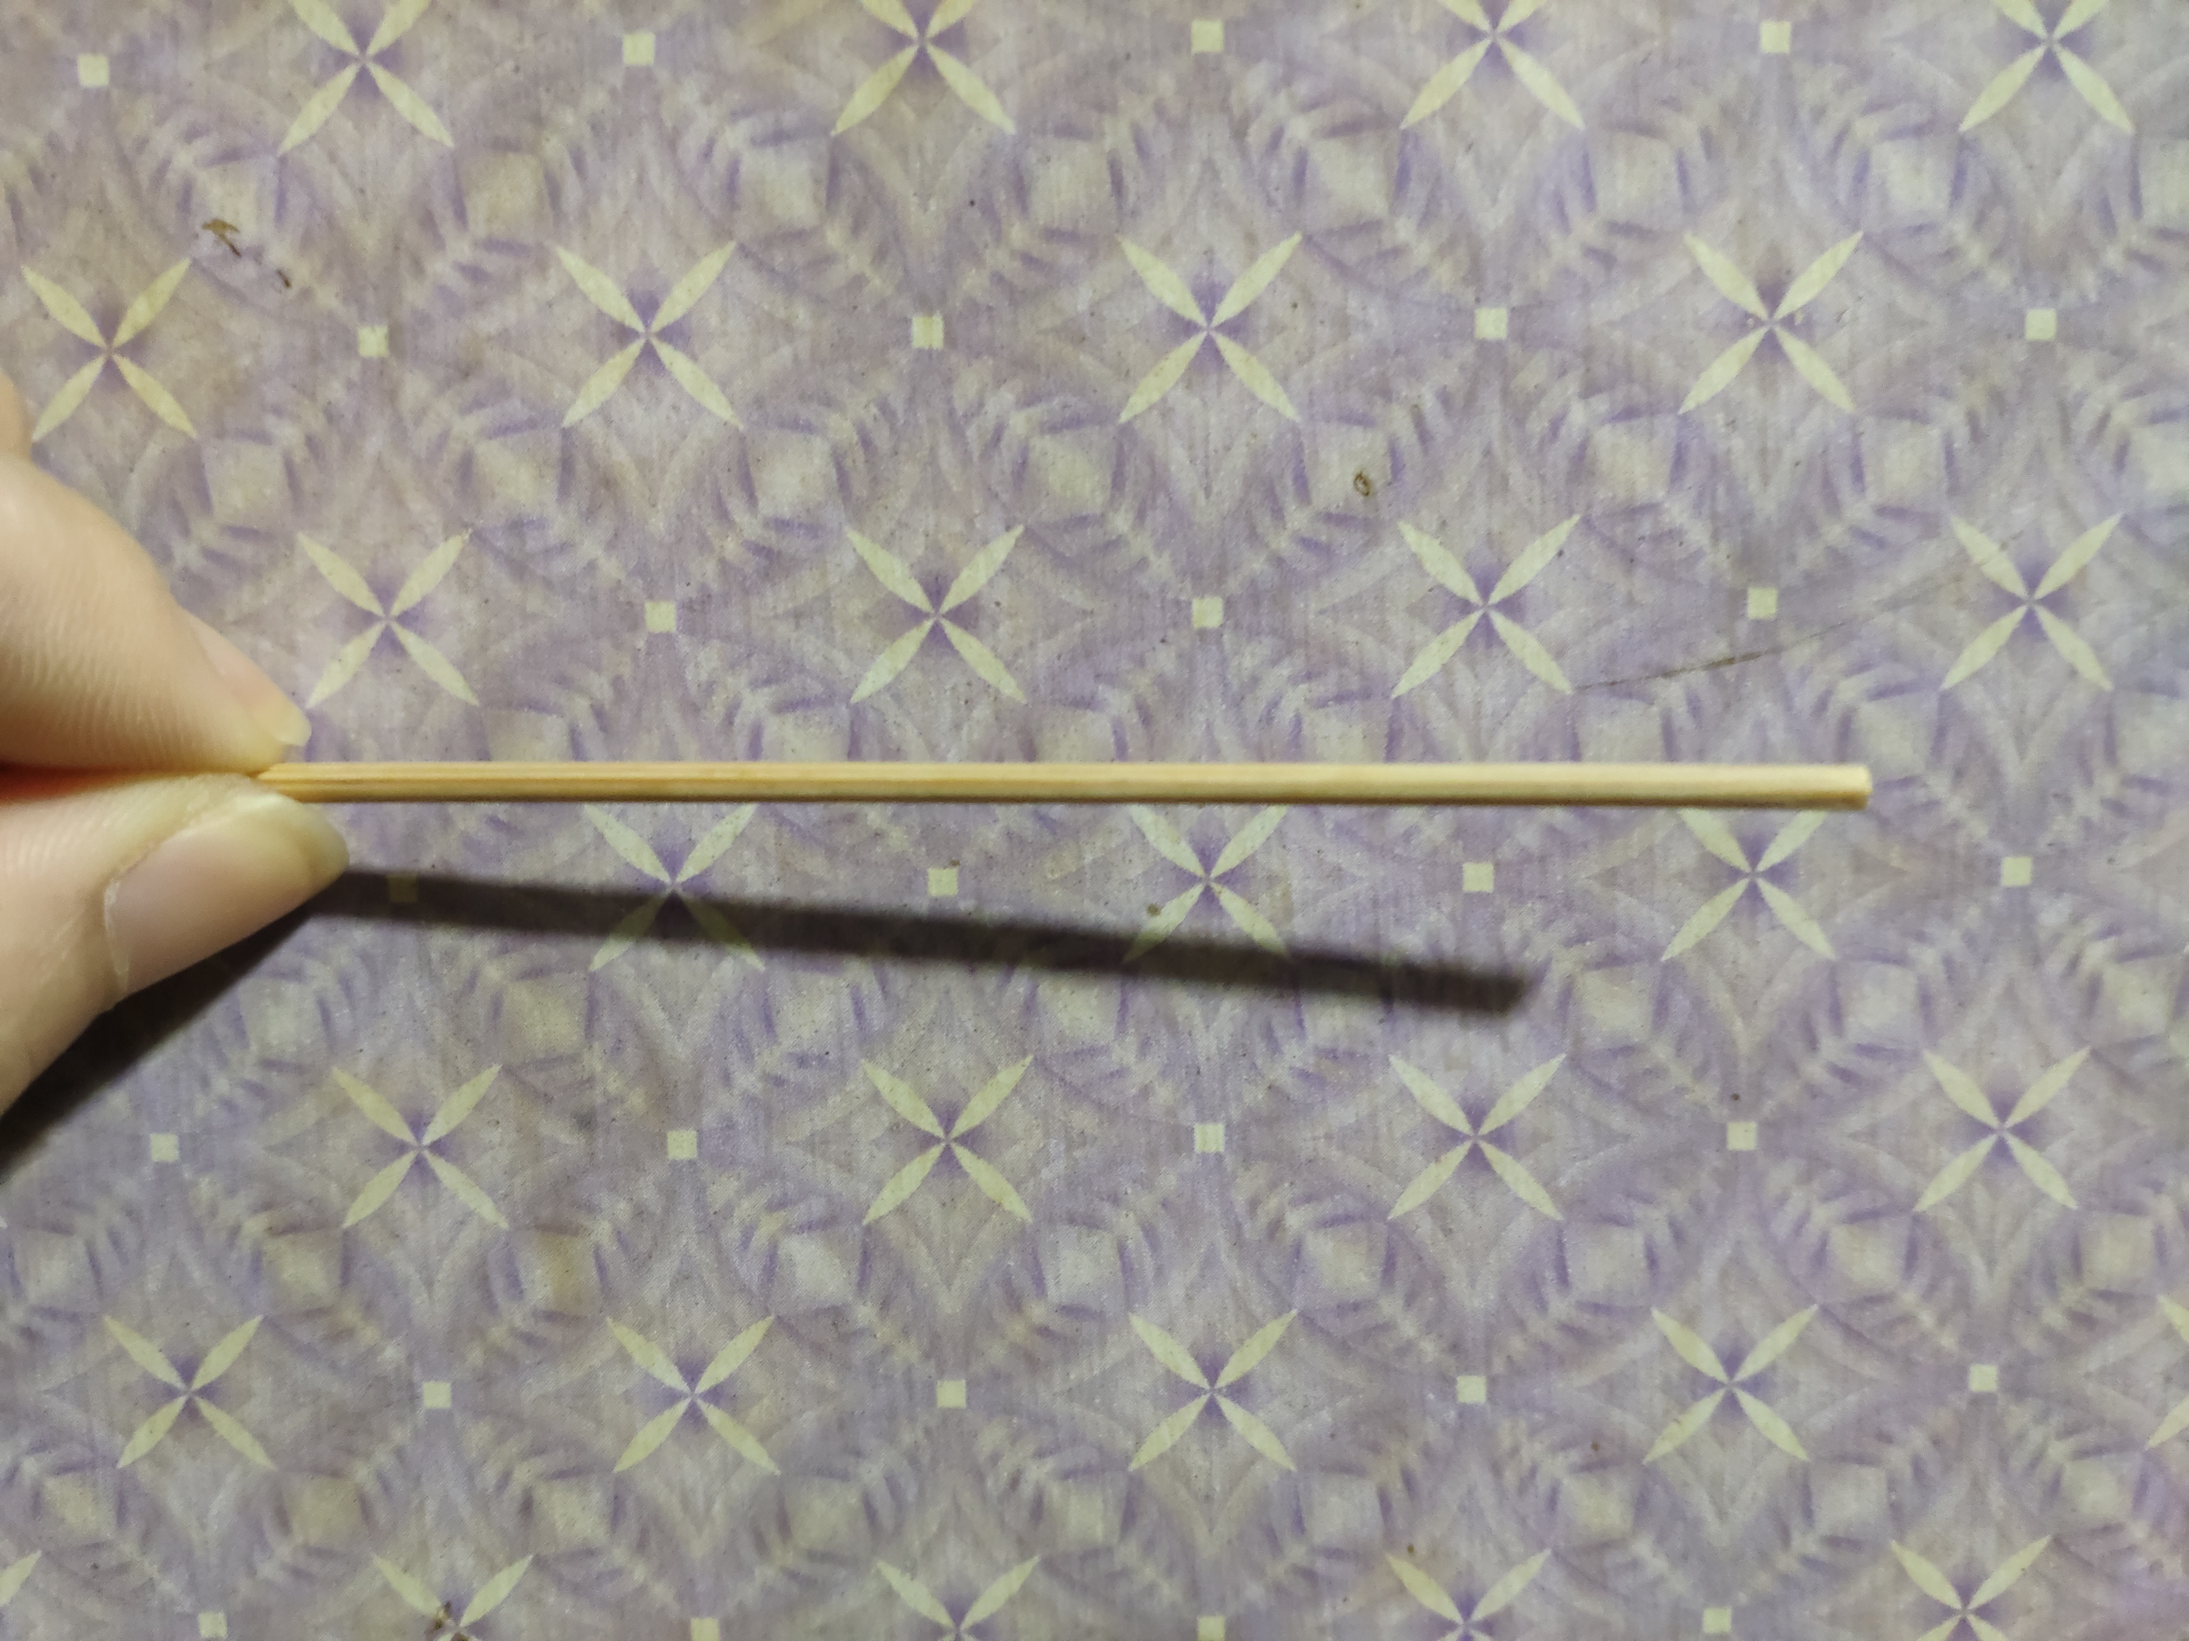
实验仪器
USTC
实验材料：水（或其他液体），小木棒，金属、纸张、塑料、玻璃、植物、不粘锅等居家环境中可取得的不同固体材料（材料种类不限）；
拍照工具：手机；
电脑软件：Screen Protractor（量角度）或其他软件。

Slide 5
实验原理
USTC
浸润：液体在与固体接触时，沿固体表面扩展而相互附着的现象，也称为“润湿”。
接触角：
在气/液/固三相交点处所作的气/液界面的切线，穿过液体，与液/固交界线之间的夹角$θ$。用来描述固体表面的润湿性。
1） $θ$﹤90°，液体润湿固体；
$θ$= 0 ° ，液体完全润湿固体。
2） $θ$﹥90°，液体不润湿固体；
$θ$=180°，液体完全不润湿固体。

Slide 6
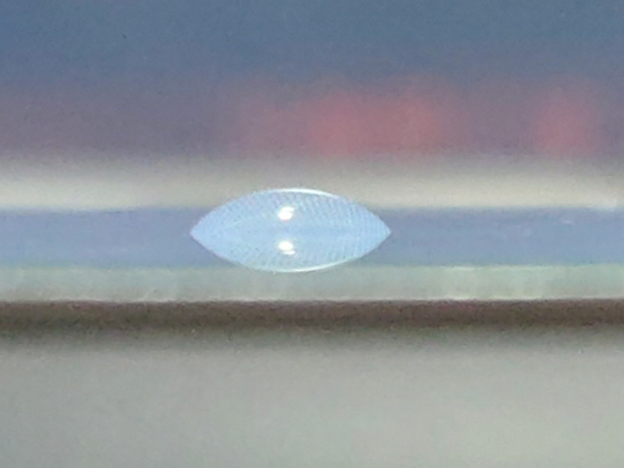
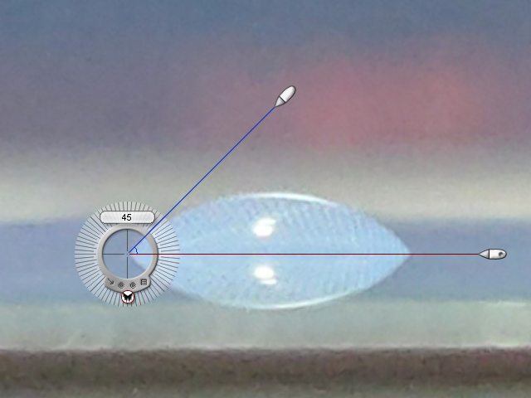
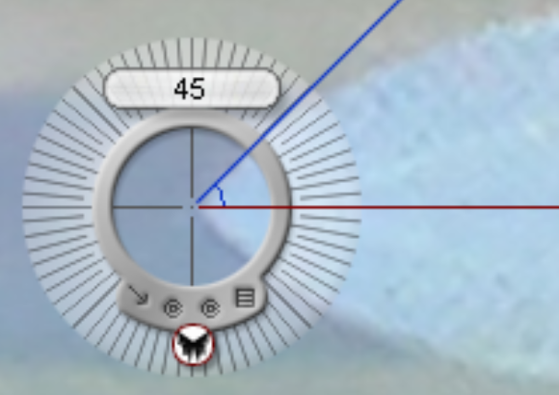
待研究问题
USTC
1、选取一种材料，水平放置。选取材料上平整的部分，用小木棒沾水或其他液体，将木棒尖端的小液滴转移到材料上，使之附着在材料表面。
2、用手机摄像头对准材料表面以及水滴，拍摄照片。
3、用Screen Protractor 软件测量水滴在材料表面的接触角。
4、重复以上过程，对多种材料（6~8种）进行测试和拍照，整理结果。
5、分析实验数据，给出结论。

Slide 7
注意事项
USTC
1、液滴的量不要太大，以避免液体重力作用对接触角测量值的影响。
2、拍摄时注意保持适当光照。
3、拍摄时摄像头俯角<5°。
思考题：
1、根据所测得的接触角，该种液体对所测试固体材料的浸润特性是怎样的？
为什么？
2、产生视频A、B现象的原因是什么？
3、接触角的测量值受哪些因素的影响？
4、有哪些方法可以改变液体对固体表面的浸润特性？

Slide 8
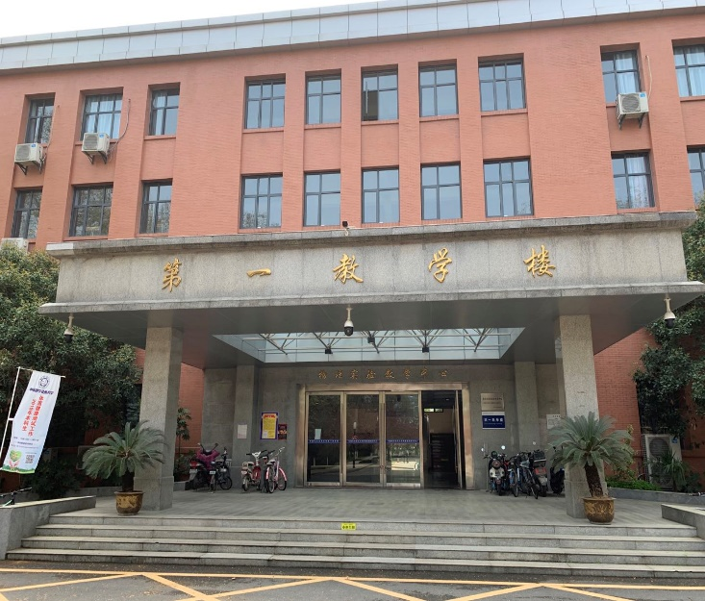
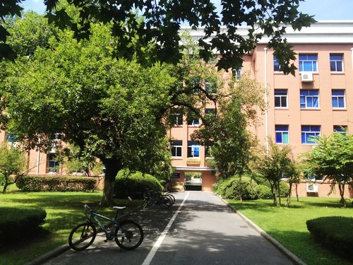
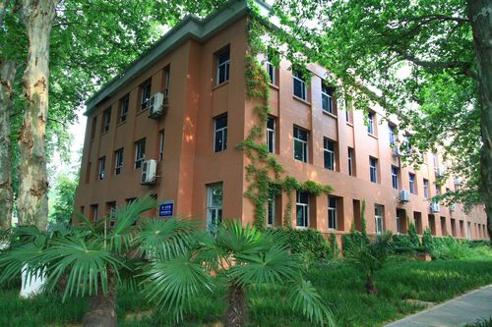
感谢观看

